Slide 1
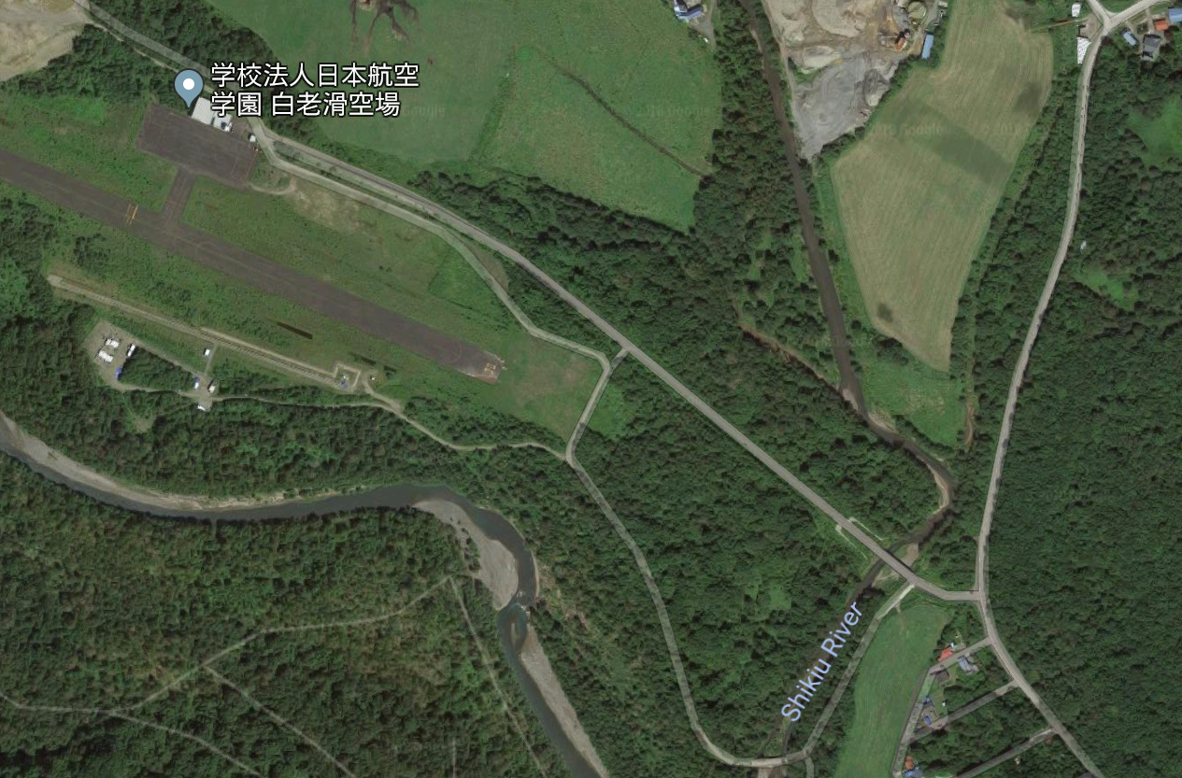
室蘭工大白老実験場 2018年7月25日 アクセス
×
×
300m高速走行軌道
×
×
×
×
2
×
室蘭工業大学
白老実験場
3
×
×
1
×
×
×
×
×
×
×
カーナビ等で「白老滑空場」を指定．
１の「かっくうじょう橋」を渡り，２の地点で左折してください（誘導員がいます）．
３のゲート前でご記帳をお願いします（誘導員がいます）．
Ｘの道路は通行しないでください

Slide 2
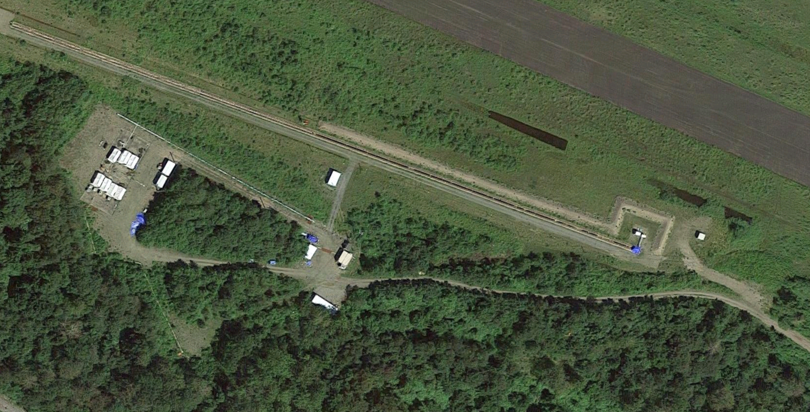
室蘭工大白老実験場 2018年7月25日 場内案内図
300m高速走行軌道
予想停止位置（X=230m）
開傘位置（X=150m付近）
4
×
×
スタート点（X=0m）
×
×
×
5
8
×
×
×
6
7
お手洗い
規制エリア
（場内規制後はこの赤枠の中に居て下さい）
12:30から14:00まで入場可能時間． 走行終了後場内規制解除～17:00 退場可能時間
入場後，場内誘導員の指示に従って，4,5の青色エリアに駐車願います．
13:00より6のエリアで報道関係者向けの試験概要説明を行います．13:45に7の地点に移動し走行前の台車を見学します．
14:00～走行終了後,場内規制解除までは上記赤枠の規制エリアから出ないでください（場内規制）．
8の黄緑色のエリアが撮影・見学に適しています．
手洗いはご自由にお使いください． （場内規制時間帯も利用可能）
×の通路は通行しないでください．また，プレハブ小屋（計測制御室）への入室はご遠慮ください
規制エリア外（例えば上図白斜線のエリア）への撮影機材配置は可能です．12:30-14:00の間に配置し，走行時は規制エリア内からの遠隔操作としてください．なお，軌道脇の通行路上（黒線）には機材を配置しないでください．

